Slide 1
LA CRISI DEL 1929
© Pearson Italia spa

Slide 2
GLI "ANNI RUGGENTI" IN AMERICA
PRIMA GUERRA MONDIALE
prima potenza industriale
primo paese creditore
PRIMATO MONDIALE USA
anni venti
alti profitti
speculazione finanziaria
effervescenza culturale
La crisi del 1929
© Pearson Italia spa

Slide 3
GLI SQUILIBRI DELL’ECONOMIA AMERICANA
grande sviluppo economico
negli anni venti
crescita della produzione
crescita della domanda e dei consumatori
facilità di credito
per imprese e privati
l’offerta eccede la domanda (crisi di sovrapproduzione)
divario tra economia reale e finanziaria
ondate speculative in borsa
CROLLO DELLA BORSA
DI NEW YORK (1929)
crollo della domanda di beni
fallimenti bancari
e societari
disoccupazione
La crisi del 1929
© Pearson Italia spa

Slide 4
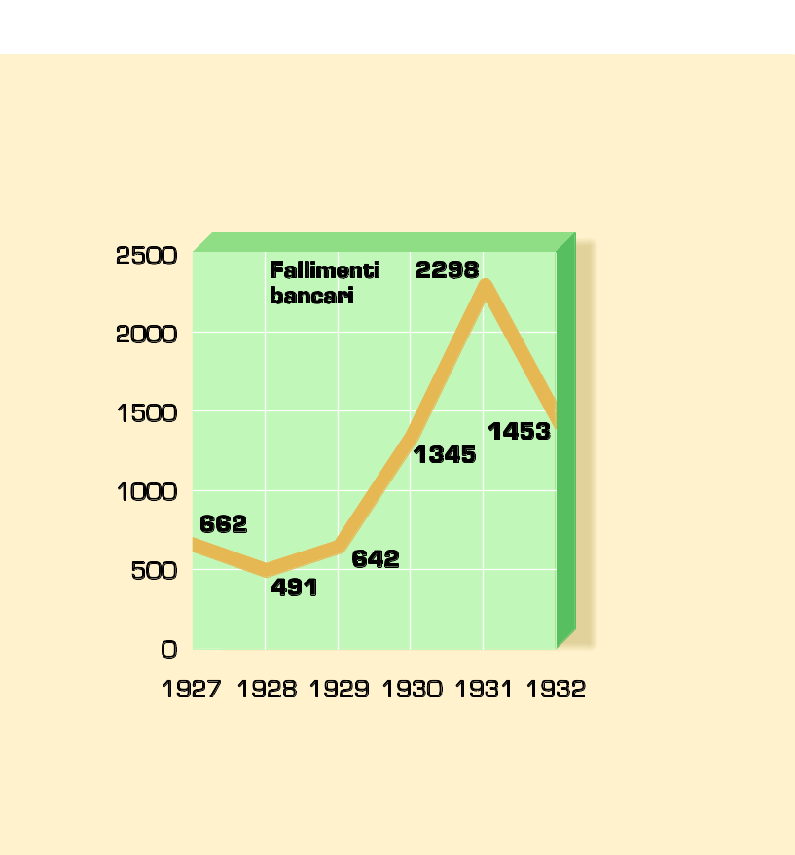
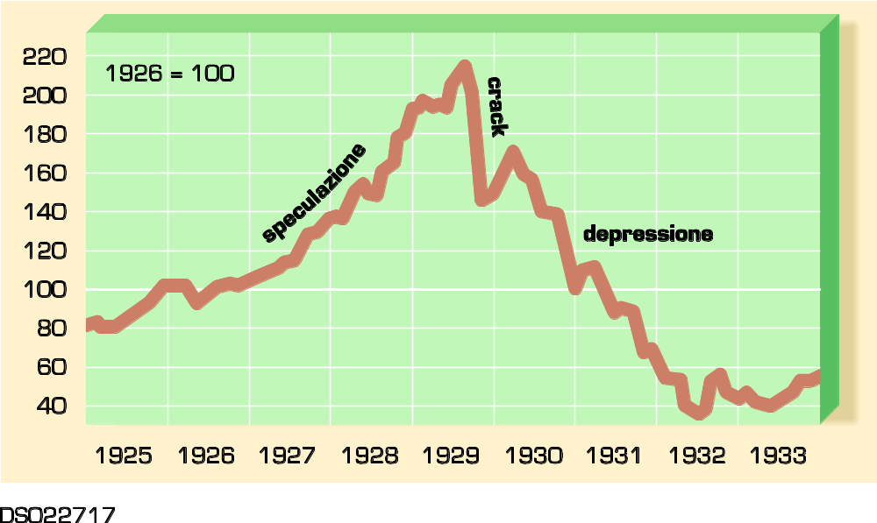
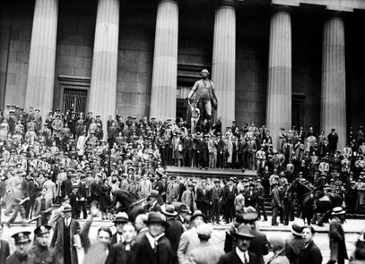
IL CROLLO DELLA BORSA E LA CRISI DEL SISTEMA FINANZIARIO
Fallimenti bancari (1927-32)
Crollo della borsa (1925-33)
© Bettmann/Corbis
La crisi del 1929
© Pearson Italia spa

Slide 5
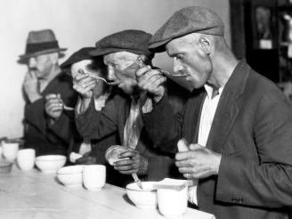
I DATI DELLA CRISI
Indici della produzione industriale nel mondo (1928 = 100)
 | 1929 | 1930 | 1931 | 1932 | 1933
Stati Uniti | 107,2 | 86,5 | 73,0 | 62,5 | 56,5
Germania | 100,4 | 90,1 | 73,6 | 61,5 | 67,3
Gran Bretagna | 106,0 | 87,8 | 88,8 | 90,1 | 89,9
Francia | 109,4 | 110,2 | 97,6 | 79,5 | 80,8
Recessione negli USA (1928 = 100)
© Bettmann/Corbis
La crisi del 1929
© Pearson Italia spa

Slide 6
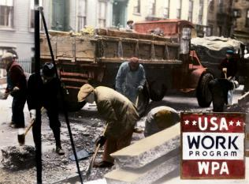
ROOSEVELT E IL NEW DEAL
NEW DEAL 1933
© Bettmann/Corbis
intervento dello Stato nell’economia
MASSICCIO PROGRAMMA DI INVESTIMENTI PUBBLICI (strade, ponti, porti,
centrali elettriche ecc…)
REGOLAMENTAZIONE DEL MERCATO
LEGISLAZIONE SOCIALE (pensioni, indennità di disoccupazione e di malattia)
limitazione
della concorrenza
salario minimo
sviluppo dei prestiti agricoli e industriali
La crisi del 1929
© Pearson Italia spa

Slide 7
CRISI ECONOMICA E INTERVENTO DELLO STATO
INTERVENTO DELLO STATO IN ECONOMIA
STATI UNITI
NEW DEAL
INTERVENTI SOCIALI
REGOLAMENTAZIONE DI BANCHE E CORPORATIONS
PROTEZIONISMO
ANNI TRENTA
CONTROLLO TOTALITARIO DELLA SOCIETÀ
REGIMI FASCISTI
SPESE MILITARI
COLLETTIVIZZAZIONE FORZATA DELLE CAMPAGNE
PIANIFICAZIONE GENERALIZZATA DELL’ECONOMIA
UNIONE SOVIETICA
INDUSTRIALIZZAZIONE
La crisi del 1929
© Pearson Italia spa

Slide 8

I RISULTATI DEL NEW DEAL
New Deal
misure antispeculative e tutela dei piccoli depositi bancari
programma di lavori pubblici
misure di protezione sociale
riequilibrio
del mercato finanziario
crescita dell’occupazione
tutela dei ceti poveri e parziale redistribuzione della ricchezza
AUMENTO DELLA DOMANDA INTERNA
RIPRESA PRODUTTIVA E OCCUPAZIONALE
© Corbis
La crisi del 1929
© Pearson Italia spa

